Slide 1
Masterarbeits-Antrittsvortrag
Organisation von Bloom Filtern
zur effizienten k-nächste-Nachbarn-Suche
in einem kontextzentrischen sozialen Netz
Aufgabenstellerin: Prof. Dr. Claudia Linnhoff-Popien
Betreuer: Mirco Schönfeld, Dr. Martin Werner
14.01.2016 Judith Greif Folie 1

Slide 2
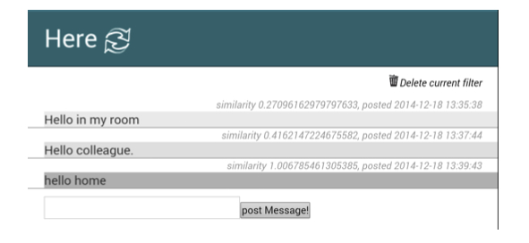

Organisation von Bloom Filtern zur effizienten k-nächste-Nachbarn-Suche in einem kontextzentrischen sozialen Netz
I. Grundlagen
  Ambience
    Kontextzentrisches soziales Netz
    Freundschaft/Nachrichtenaustausch basiert allein auf Kontext-Ähnlichkeit
    Prototyp mit Location als Kontext-Variable
    Für jede Nachricht wird ein Bloom-Filter der Metadaten erstellt und an einen Host gebunden
    2 Kriterien für Anfragen an Host: Korrektheit + Anfragedauer
    2 Optimierungsansätze:
    Organisation der Bloom Filter
    k-nächste-Nachbarn-Suche
s
Quelle:
Martin Werner, Florian Dorfmeister und Mirco Schönfeld. „AMBIENCE: A Context-Centric Online Social Network“. In 12th IEEE Workshop on Positioning, Navigation and Communications (WPNC '15), 2015.
14.01.2016 Judith Greif Folie 2

Slide 3
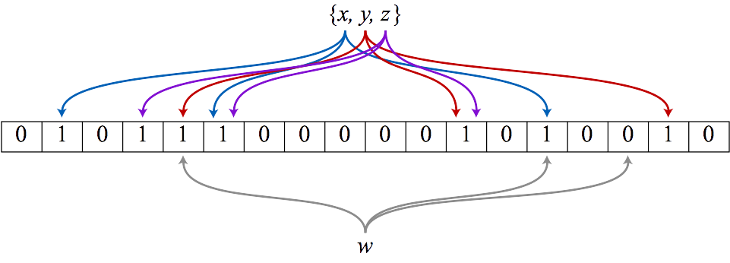
Organisation von Bloom Filtern zur effizienten k-nächste-Nachbarn-Suche in einem kontextzentrischen sozialen Netz
I. Grundlagen
  Mengenvergleich mit Bloom-Filtern
    Probabilistische Datenstruktur zur Mengendarstellung
    Form: Bitarray fester Länge, Berechnung einer festen Anzahl von Hashfunktionen des Informationsobjekts
    Vorteil: Effizienter Mengenvergleich
    Nachteil: Falsch Positive
    Ähnlichkeitsmaß: Z.B. Jaccard-Distanz
Quelle:
https://commons.wikimedia.org/wiki/File%3ABloom_filter.svg
14.01.2016 Judith Greif Folie 3

Slide 4
Organisation von Bloom Filtern zur effizienten k-nächste-Nachbarn-Suche in einem kontextzentrischen sozialen Netz
II. Related Work
  Baumstruktur
    Idee: Organisation der Bloom-Filter nach Ähnlichkeit
    Grundlage: B-Baum
    Problem: Eigentlich Vergleich von zwei Bäumen auf unterschiedlichen Hosts
    Referenz: Sakuma 2011
  Indexstruktur
    Idee: Verwende Informationen über die Nachbarn, um Suchpfade abzuschneiden
    Grundlage: bRdnn-Baum
    Problem: Eigentlich Geodaten
    Referenz: Yang 2002
14.01.2016 Judith Greif Folie 4

Slide 5
Organisation von Bloom Filtern zur effizienten k-nächste-Nachbarn-Suche in einem kontextzentrischen sozialen Netz
II. Related Work
  k-nächste-Nachbarn-Suche
    Idee: Finde alle Paare, deren Ähnlichkeitswert über einer bestimmten Schwelle liegt
    Grundlage: Indexstruktur + Optimierung des Algorithmus
    Problem: Eigentlich Kosinus-Ähnlichkeit
    Referenz: Bayardo 2007
14.01.2016 Judith Greif Folie 5

Slide 6
Organisation von Bloom Filtern zur effizienten k-nächste-Nachbarn-Suche in einem kontextzentrischen sozialen Netz
III. Fragestellung
    Aktuell: Ambience ist ein kleines soziales Netz/Prototyp
    Ziele: Skalierbares soziales Netz, effiziente Anfragebeantwortung, Kontext-Vergleiche mit Bloom-Filtern erweitern
    Probleme:
      Naive Algorithmen zur k-nächste-Nachbarn-Suche haben quadratische Laufzeit
      Bisherige Lösungen nicht ausreichend/anwendbar
    Fragestellung:
Optimale Organisation der Bloom Filter
Optimiert auf k-nächste-Nachbarn-Suche
Speziell zugeschnitten auf soziales Netz
14.01.2016 Judith Greif Folie 6

Slide 7
Organisation von Bloom Filtern zur effizienten k-nächste-Nachbarn-Suche in einem kontextzentrischen sozialen Netz
IV. Evaluation
    Problem: Wie lassen sich die unterschiedlichen Ansätze sinnvoll evaluieren und vergleichen?
    Idee: Mit Cassandra/Cassandra Stress-Tool!
  Cassandra
    Open Source-DBMS für sehr große, verteilte Datenbanken
    Wird u. a. von Facebook, Netflix, Twitter verwendet
    Schwerpunkt auf Redundanz und Skalierbarkeit
    NoSQL, eigene Abfragesprache (CQL)
    Verwendet an mehreren Stellen Bloom-Filter: Stress-Tool, Lookup von Datensätzen
14.01.2016 Judith Greif Folie 7

Slide 8
Organisation von Bloom Filtern zur effizienten k-nächste-Nachbarn-Suche in einem kontextzentrischen sozialen Netz
IV. Evaluation
  Cassandra Stress-Tool
    Teil von Cassandra
    Benchmark für Datenbankschema (Einfügen, Löschen, Lookup etc.)
  Verwendung
    Idee: Eigene Lösung mit vorhandenen Methoden evaluieren
    Problem: Bloom-Filter haben ganz unterschiedliche Funktion in Ambience/Cassandra
    2 Ansätze:
Stress-Tool extrahieren für Baumstruktur/Indexstruktur
Lookup-Funktion in Cassandra verändern für k-nächste-Nachbarn-Suche
14.01.2016 Judith Greif Folie 8

Slide 9
Organisation von Bloom Filtern zur effizienten k-nächste-Nachbarn-Suche in einem kontextzentrischen sozialen Netz
V. Zusammenfassung
    Problemstellung: Effiziente k-nächste-Nachbarn-Suche in einem kontextzentrischen sozialen Netz
    Idee: Organisation der Bloom-Filter (Metadaten der Nachrichten) für dieses Netzwerk optimieren
    Related Work: Bestehende Ansätze nicht optimal/anwendbar (Baumstruktur, Indexstruktur, k-nächste-Nachbarn-Suche)
    Ziel: Optimale Lösung für Ambience entwickeln
    Evaluierung: Mit Cassandra/Cassandra Stress-Tool
14.01.2016 Judith Greif Folie 9

